Slide 1
Zamonaviy o'zbek shoirlari asarlarini sharhlab berish.
(Abduvali Qutbiddin, Tursun Ali, Iqbol Mirzo, Sirojiddin Sayid)

Slide 2
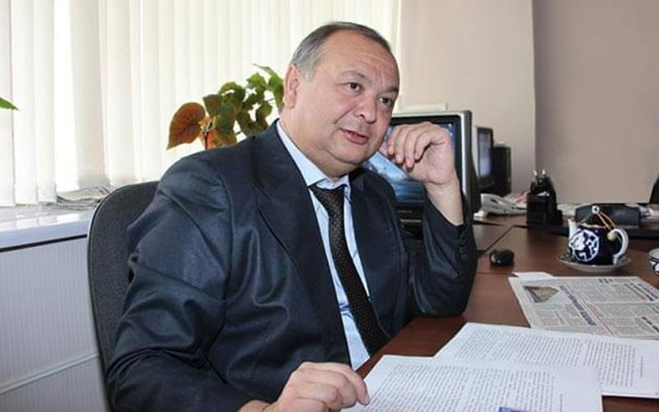
Abduvali Qutbiddin (asl ismi: Abduvali Qutbiddinov Abdumoʻminovich; ) — shoir va publitsist. Yoshlar Ittifoqi tomonidan taʼsis etilgan Usmon Nosir mukofoti laureati (1993), Oʻzbekiston Respublikasining „Eng ulugʻ, eng aziz vatan“ anʼanviy koʻrik tanlovi gʻolibi (2018), „Oltin qalam“ mukofoti sohibi, Oʻzbekiston Respublikasida xizmat koʻrsatgan jurnalist unvoni va „Doʻstlik“ ordeni bilan taqdirlangan.
Abduvali Qutbiddin 1960-yil 20-iyunda Qashqadaryo viloyatining Qarshi shahrida tugʻilgan. Taniqli olim, shayx Qutbiddin Muhitdinovning nabirasi.
Dastlab Qarshidagi oʻrta maktabda, keyin ToshDU (hozirgi OʻzMU)ning jurnalistika fakultetida oʻqigan (1978—1983). Samarqand viloyatining „Zarafshon“ gazetasida (1983—1985), Gʻafur Gʻulom nomidagi Adabiyot va sanʼat nashriyotida, „Yozuvchi“ nashriyotida, Oʻzbekiston milliy teleradiokompaniyasida, „Xalq soʻzi“ gazetasida turli lavozimlarda xizmat qilgan. Oʻzbekistonda xizmat koʻrsatgan jurnalist, „Doʻstlik“ ordeni sohibi (1997).
2019-yil 8-dekabrda vafot etgan

Slide 3
Abduvali Qutbiddinning ilk to‘plami “Nayson”ga so‘z boshi yozgan ustoz shoir Rauf Parfining e’tiroficha:”Abduvali she’riyati dunyoni obrazli idrok etishning ajoyib namunasidir.U borliqni yalang‘och tasavvur qila olmaydi. Qalbiga har bir lahzani, voqea va hodisani his qilib, kamalakdek jilo beradi.
U har bir she’rida, yangi ranglar, ohanglar izlab topishga intiladi. Daf’atan shoir kechinmalarini ilg‘ash qiyindek, tasavvuringizga bu ingichka holatlar bir-biri bilan uzviy emasdek tuyulishi mumkin. Favqulodda o‘xshatishlar, kinoyalar, istioralar… o‘qib ajablanasiz, bu she’rlar boshqalarning she’rlariga sira o‘xshamaydi. Hatto bir qaraganda “qovushmagandek”. Ammo hukm etishga shoshmang! Yana bir bor sinchkov o‘qing, shunda bu notanish satrlar bir-biri bilan pinhona bog‘lanib, o‘ziga xos ruhiy iqlimni yaratayotganiga ishonch hosil qilasiz. Bu iqlimda siz tiriklikning teran qa’rlariga ildiz otgan xotirotning kuyunchak sadolarini tinglaysiz”.

Slide 4
Adabiyotshunos olim Qozoqboy Yo‘ldosh shoirning lirik qahramoni haqida shunday yozadi:”A.Qutbiddinning lirik qahramoni – 80 yillar farzandini turg‘unlik yillari tarbiyalab, hayotga yo‘l ko‘rsatgan edi. 80 yillar avlodi oldida mashaqqatli vazifa – juda ko‘p yolg‘on aralashgan kechagi va bugungi hayotdan insoniy haqiqatni zarrazarralab terib Buyuk Haqiqatning yaxlit vujudini yaratish zarur edi. Bunga esa buyuk va sohir badiiyat qodir, xolos. Faqat ugina sohir aqldan ilgarilab ketishi, tarix sahifalari bo‘ylab sochilib ketgan hayotni faqatgina badiiy obrazlar bir nuqtaga jamlab, ko‘ngil mulkiga aylantirishi mumkin”.

Slide 5
She’rlarian birida A. Qutbidin shunday deydi:
Bu dunyoda topganim halol,
Burda nonim, umrim va yana…
Bu dunyoda topinganlarim
Bo‘ldi Vatan va yana onam!
Kutmasman hech kimdan marhamat,
Qarzga kelgan emas bu yo‘lim.
Bu dunyoda ustozim hayot,
U dunyoda shogirdim o‘lim!
Abduvali Qutbiddin ijodiga nazar tashlar ekanmiz, uning asarlari ham an’anaviy uslubda, ham modernizm yo‘nalishida bitilganini kuzatishimiz mumkin. Shoir she’rlari ramzlarga o‘ta boyligi bilan ajralib turadi:
Nahrlarda etagi yirtiq; Lo‘li qizday qarg‘anar osmon; Sohil bo‘ylab ketmoqda yo‘rtib; Oppoq biya; Bedard; Bedarmon; Arqon kabi tortiladi yel; Sug‘riladi oftobrang qoziq; Sapchiyotgan to‘lqin uchidan; Yana to‘rga tushadi baliq.

Slide 6
A.Qutbiddinning 1984 yili yozilgan “Nahrlarda etagi yirtiq” misralari bilan boshlanuvchi she’rida abstrakt, o‘ta ramziylashtirilgan tasvirni ko‘rish mumkin. O‘quvchi she’rning badiiy-g‘oyaviy mag‘zini uchinchi banddagi birgina misra – “Muqannani sotgan xiyonat” orqali ilg‘ab oladi. Demak, she’r muayyan tarixiy voqelik haqida. Bu o‘rinda biz uchun muhimi, tarixiy voqelikning muayyan tasvirda, tasvir bo‘lganda ham modernizmga xos abstrakt yo‘sinda ifoda etilganidir. She’rni o‘qirkansiz, shoir tasvirlayotgan manzaralar bilan Muqanna qismatini uyg‘unlikda ko‘ra boshlaysiz. Birinchi bandda kuchli dovul, momaqaldiroq, chaqmoq tasvirlangan bo‘lsa, ikkinchi bandda daryoning qoyaday ko‘tarilayotgan to‘lqinlarini ko‘rasiz. Ayni damda, shoir kichik detallar bilan Muqanna qismatining xarakterli o‘rinlariga urg‘u berib o‘tadi: “Sapchiyotgan to‘lqin uchidan – Yana to‘rga Tushadi Baliq”. Shoir she’r matnida tarixiy voqelikka ishora qilsa-da, aslida, o‘z davri voqealariga yuzlanayotganini anglash qiyin emas. U Muqanna siymosida nafaqat o‘zini va ziyolilarni, balki butun xalqni ko‘rayotgan bo‘lishi ham mumkin.

Slide 7
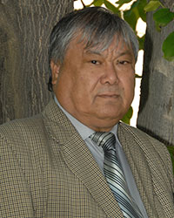
Tursun Ali 1952 yilning 5 fevralida Farg'ona viloyatining Quva tumanidagi Toshyo'li qishlog'ida tug'ilgan. 1968 yil 2-o'rta maktabning 8-sinfini tamomlab, 1971 yilda Toshkent shahridagi 2-kechki ishchi yoshlar maktabini tugallagan. 1981 yili hozirgi O'zbekiston Milliy universitetining filologiya bo'limini bitirgan.
Dastlab u “O'zbekiston madaniyati” (hozirgi “O'zbekiston adabiyoti va san'ati”) gazetasida musahhih, so'ngra G'afur G'ulom nomidagi Adabiyot va san'at nashriyotida, CHo'lpon nashriyotida, “O'zbekiston ovozi” gazetasi tahririyatida va “Adolat” nashriyotlarida turli lavozimlarda ishlagan. Ayni paytda O'zbekiston yozuvchilar uyushmasida adabiy maslahatchi vazifasida mehnat qilib kelmoqda.

Slide 8
Tursun Alining dastlabki she'rlari “Yoshlik bayozi”, “Yoshlik” almanaxlarida bosilgan. SHundan so'ng, “Zangori ovoza” (1979), “Yurakdagi so'zlar” (1983), “Yorug' kunlar” (1986), “Iztirob ostonasi” (1983), “Tun tovushi” (1993), “Yolg'izim” (1995), “Uyg'oq sukunat” (1999), “Tuyg'ular rangi” (2001, “Saylanma”), “Sokin hayqiriq” (2005), “Oy yaprog'i” (2008), “Gullayotgan yurak” (2009) nomli she'riy to'plamlari nashr qilingan. SHoirning “Smena” jurnalida turkum she'rlari, “Granat” (rus tilida) almanaxida, Ozarbayjonda (ozar tilida) to'plamlari chop etilgan. SHuningdek uning she'rlari ingliz, tojik, qoraqalpoq tillariga tarjima qilingan.U tarjimon sifatida ham faoliyat ko'rsatib, xitoy, yapon, rus she'riyati namunalarini o'zbek tiliga o'girgan. 2008 yili “Do'stlik” ordeni bilan mukofotlangan.

Slide 9
TURSUN ALI SHE'RLARIDAN NAMUNALAR
NAVOIY HAYKALI POYIDA
Sochlari hurpaygan yigitni Majnun
Desalar, yuzimda lovullar uyat:
Goho shakl g'olib kelib qolganda
CHekkaga chiqarmish sho'rlik mohiyat.
G'ozalar kerakmas ko'ngil qonidan,
Ul oshiq dillarni bo'ldik o'ldirib:
Lablari, yonog'i alvon tusdagi
Laylolar yurishar ko'cha to'ldirib.
  Ishqning ul azaliy qoidalari
Allaqachon qayta tuzilib bo'lgan.
Sevgi bilan hayo o'rtasidagi
Iskandar devori buzilib bo'lgan.

Slide 10
BAHOR
Erib ketdi qor,
Do‘rmon bog‘in chulg‘adi
issiq taftli nafaslar.
Bahor keldi ariq bo‘ylariga ham,
bosh ko‘tarar yalpizlar,
bo‘yga o‘sar kunduzlar.
Bahor. Gullayotir bodomlar,
gul ochadi kurtaklar.
gullay boshlar hatto qabrtosh.
Ko‘klam. Boshimda bulutlar
gala-gala yuzmoqda
sen qayoqqa shoshayapsan, umrim.
Gul-chechaklar uzra yomg‘ir
sharros quya boshladi.
Qorga aylanmaydi endi yomg‘irlar...

Slide 11
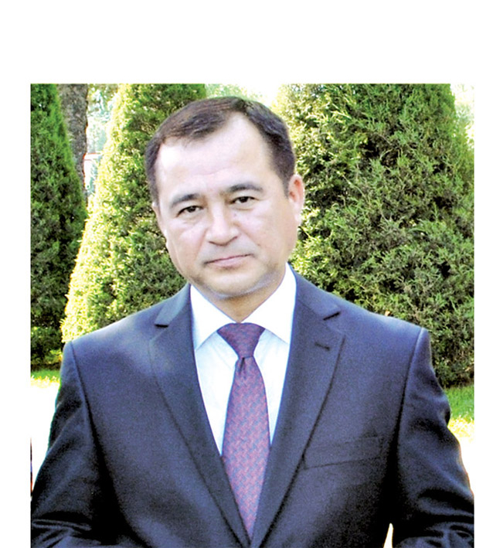
Iqbol MIRZO – asl ismi Mirzaaliyev Iqboljon Mirzakarimovich. 1967-yil
1-mayda Farg‘ona viloyati Bag‘dod tumaniga qarashli Qo‘shtegirmon qishlog‘ida ziyolilar oilasida tug‘ilgan. Otasi Mirzaaliyev Mirzakarim Mirzaaliyevich, onasi Mirzaaliyeva Moʻtabarxon Malikovna o‘qituvchi bo‘lgan. Oilada 6 nafar farzand bo‘lib, sheʼriyatga togʻasi shoir Gʻulom Abdulla taʼsirida kirib kelgan. Iqbol Mirzo Fargʻona pedagogika institutining oʻzbek tili va adabiyoti fakultetini tugatgach,
1992-yilda Toshkentga keladi.
Mehnat faoliyati
1985-1987-yillarda Tomskda harbiy xizmatni oʻtagan.
1992-yilda „Oʻzbekiston tabiati“ gazetasida jurnalist sifatida ish boshlaydi, keyinchalik „Vatan“ gazetasida boʻlim boshligʻi, masʼul kotib vazifalarida faoliyat koʻrsatdi. 1996-yildan Oʻzbekiston milliy teleradiokompaniyasida katta muharrir, direktor oʻrinbosari va studiya bosh muharriri vazifalarida ishlagan.
2006-2018-yillarda Oʻzbekiston Yozuvchilar uyushmasi raisi oʻrinbosari.
2009-2019-yillarda O‘zbekiston Respublikasi Oliy Majlisi Senati aʼzosi.
2020-yildan buyon O‘zbekiston Respublikasi Oliy Majlisi Qonunchilik Palatasi deputati vazifasida ishlab kelmoqda.

Slide 12
Iqbol Mirzo ijodini o’rganar ekanmiz shoir she’riyatida asosan Vatan va muhabbat, mavzusi yitakchilik qilishini ko’rishimiz mumkin. Masalan,”Vatan “ she’ri orqali uning go’zalligni, musoffo osmonini ,nafis tabiatini tarannum etsa; “O’zbek” she’ri orqali yurtning tarixi va o’tmishiga nazar solib, bugungi kunga shukronalik hissi bilan qarashni o’rgatadi Ijodkorning “Ko`nglingda nima bor?”, ”Vatan so’g’ bo’lsin” “Onam”,”Muhabbat” kabi she`rlarida Vatani ,ota-onasi ularga bo’lgan mehr muruvvati, yaqinlari oldidagi farzandlik burchini oqlashga chog’langan inson tasviri gavdalantiriladi. Iqbol Mirzo ham Muhammad Yusuf singari satrlari eng ko’p qo’shiqqa aylangan, shu tariqa xalqimizning sevimli shoiriga aylangan farzandi hisoblanadi . Shu boisdanmi uni “qo’shiqchi shoir “ ham deb atashadi.

Slide 13
Iqbol Mirzoga shuhrat keltirgan Vatanni ulug’lovchi,uni ko’klarga ko’taruvchi, samimiy so’zlari bilan allaqachon qulog’imizga alla bo’lib singib ketgan :
Olisdagi mahmadona , ey eski olchoq,
Menga qadam tashlamoqni o’rgatmagin sen!
O’zingga boq keyin mayli nog'orangni qoq ,
Menga qanday yashamoqni o’rgatmagin sen ! -deb boshlanadigan hamda “Aytgil do’stim nima qildik Vatan uchun “ kabi she’rlarini so’zlariga nazar solsak shoirning Vatani va xalqiga bo’lgan muhabbatini naqadar cheksiz ekanligini anglaysiz:
Boshing egib ta’zim ayla shukrona ayt
Seni guldek erkalagan chaman uchun .
Osmonlarda yurgan bo’lsang tuproqqa qayt
Aytgil do’stim nima qildik Vatan uchun?!

Slide 14
“She’rda hikmat bor “ degan gap bugun aytilgan emas . Biroq she’r asosan hikmat ustiga qurilgan bo’lsachi ? Umuman sharq adabiyoti nazmda hikmat juda katta o’rin tutishi sir emas.(Ulug’bek Hamdam “Ozod Vatan saodati”)
Iqbol Mirzo ijodida shunday she’r shaklidagi hikmatlarni ko’p uchratamiz.Jumladan, “ Takalluf ” she’ridagi ifodalarni misol qilsak bo’ladi:
Har bitta shahrimning yarashig’i bor,
Har bir viloyatning o’z hikoyati . Hammasi betimsol , bari betakror ,
Bu ham yaratganning bir inoyati.

Slide 15
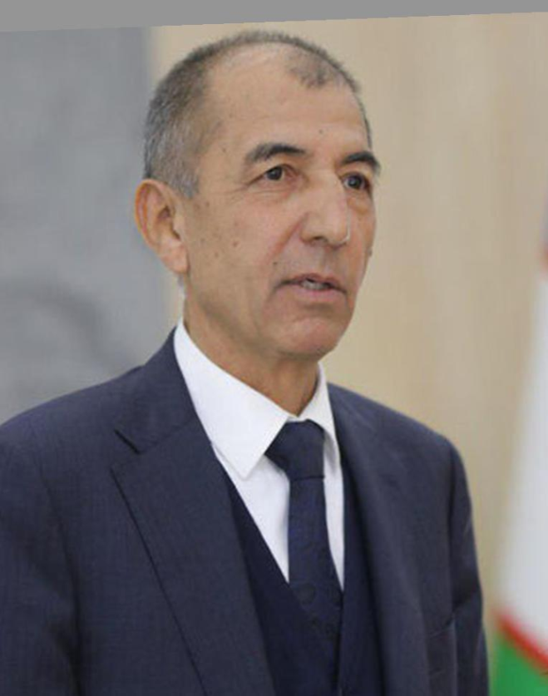
Sirojiddin Sayyid (asl ism-sharifi Saidov Sirojiddin Salohovich, 1958-yil 30-oktabr, Sariosiyo tumani Kundajuvoz qishlogʻi) – shoir.1979-yilda Toshkent universitetining jurnalistika fakultetini tugatgan.
„Toshkent oqshomi“ (1980—89), „Oʻzbekiston adabiyoti va sanʼati“ (1989—90; 1991—96) gazetalari va „Mushtum“ jurnalida (1990—91) adabiy xodim, boʻlim mudiri,
Oʻzbekiston Yozuvchilar uyushmasi boshqaruv raisi oʻrinbosari (2001—03), birinchi oʻrinbosari (2003—2018), 2018-yildan Oʻzbekiston yozuvchilari uyushmasining raisi sifatida faoliyat olib boradi.
2020-yil 18-yanvarda Oʻzbekiston prezidenti Shavkat Mirziyoyev Sirojiddin Saidovni Oliy Majlis Senatori etib tayinlash toʻgʻrisidagi farmonga imzo chekdi.
2020-yil 11-sentabrda OʻzLiDeP siyosiy kengashiga tasdiqlandi.

Slide 16
Ilk sheʼrlar toʻplami – „Ruhim xaritasi“ (1985). Shundan keyin uning „Salqin harsanglar kaftida“ (1987), „Sevgi mamlakati“ (1989), „Asragil“, „Mehr qolur, muhabbat qolur“ (1990), „Kuydim“ (1994), „Vatanni oʻrganish“ (1996), „Vatan abadiy“ (2001) va boshqa toʻplamlari nashr etilgan. Sirojiddin Sayyid sheʼriyatida oʻzbek mumtoz sheʼriyati anʼanalari bilan birga xalq ogʻzaki ijodiga xos xususiyatlar – xalqchillik, soddalik, tilning shiraligi, Surxondaryo shevasiga xos leksik va musiqiy tovlanishlar yetakchilik qiladi. Shuning uchun uning aksariyat sheʼrlari ashulaga aylangan. Ayni paytda Sirojiddin Sayyid oʻz ijodida oʻzbek sheʼriyatining soʻnggi badiiy yutuqlarini oʻzlashtirgan holda hozirgi voqelikda va kishilarning ruhiy olamida yuz berayotgan oʻzgarishlarni aks ettirmoqda.

Slide 17
Deyarli har bir ijodkor adabiyot maydoniga kirdimi, albatta, o’zidan avvalgi ijod namunalarini, mumtoz manbalarni o’rganadi, yoinki, ularga muhabbat sabab qo’liga qalam oladi. «Sirojiddin Sayyid ijodida ham sharq mumtoz so’z san’ati namoyondalari Umar Xayyom, Jaloliddin Rumiy, Zahiriddin Muhammad Bobur asarlarining ta’siri alohida o’rin tutadi. Buni shoirning o’zi ham bir to’plamida e’tirof etib, uni» Xayyomdan bir kosa,Rumiydan bir jom » deb nomlaydi.»

Slide 18
Sirojiddin Sayyid Navoiyning g’azaliga muxammasini bitgan:
Qoshu ko’zing savolidin dil ichra ohu zor,
Zulfi kajing shamolidin bag’rim aro bahor,
Belu qo’ling visolidin yo’q menda bir qaror,
Xolu xating xayolidin, ey sarvi gul’uzor,
Gohi ko’zimga xol tushubtur, gahi g’ubor.
Ushbu muxammasdagi “zulf, kaj, xat,xol,sarv,” kabi so’zlar ishlatiladiki, ular o’zida tasavvuf adabiyotiga oid ishq, yorning sochi ya’ni Ollohga yetkazuvchi vosita kabi mazmunlarni o’zida ifoda etadi. Yohud:
Navoiy senga har bir tun kerak bo’lgay,
Agar shodsan va yo mahzun-kerak bo’lgay.

Slide 19
Agar oshiq erursan lolazoringdir,
Agar Laylosanu Majnun kerak bo’lgay.
Ushbu baytlarda biz asl mumtoz asarlar jilosini ko’ramiz. She’r tili, uslubi, vazni bizni o’rta asrlar adabiyoti muhitiga olib kiradi. Ayniqsa , uning talmeh, tazod she’riy san’atlari ustiga qurilishi badiiy jihatdan pishiq bo’lishini ta’minlagan. Keyingi misralarda esa:
Agar ummon bilan suhbat quray dersan,
Agar o’zni desang Jayhun-kerak bo’lgay.
Bilay dersan nadir ko’ngil binosi ham
Nadir odam, nadir ochun -kerak bo’lgay.
Deya davom etiladiki, Navoiyning ulkan shaxsligi, uning dunyosi naqadar go’zalligi va unga bu dunyo munosib emasligi ifoda etiladi:
Sening bu olaming -fisqu fasod birlan,
U bir olamdurur gulgun-kerak bo’lgay.

Slide 20
E’tiboringiz uchun rahmat!

